Slide 1
El procesador continuación
Arquitectura de Computadores – iic2343

Slide 2
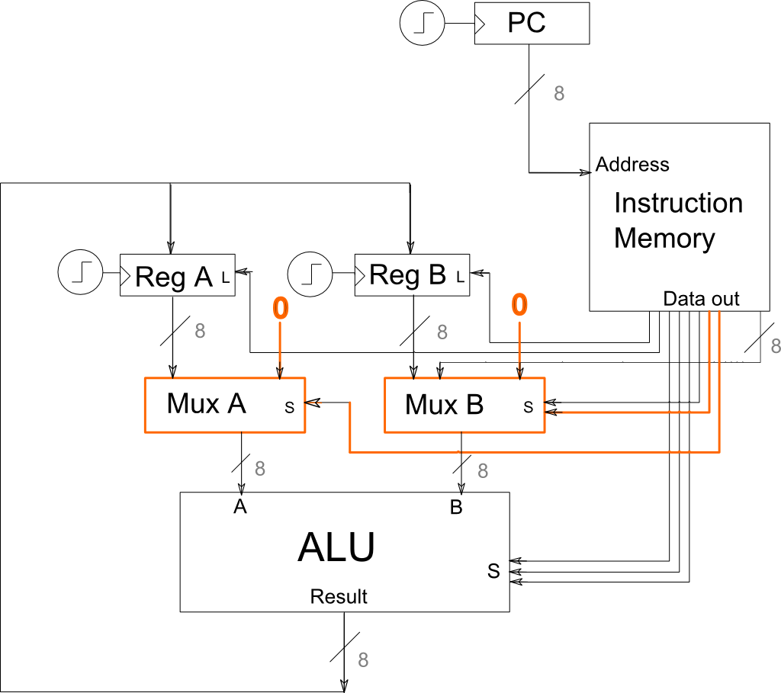
Por ahora, cada instrucción de nuestro computador básico tiene 16 bits:
8 bits que corresponden a las señales de control
... y otros 8 bits para el literal

Slide 3
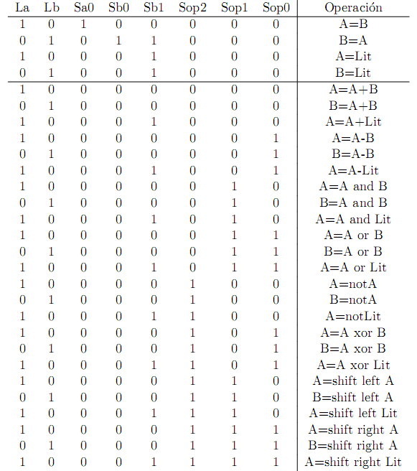
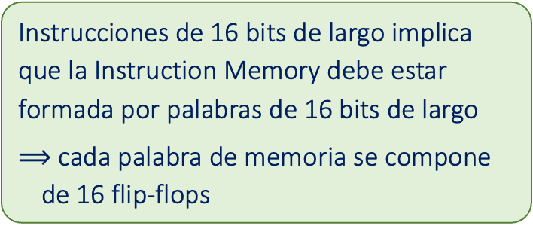
Instrucciones de 16 bits de largo implica que la Instruction Memory debe estar formada por palabras de 16 bits de largo
$⟹$ cada palabra de memoria se compone de 16 flip-flops

Slide 4
Hay 8 señales de control, permitiendo 2⁸ = 256 instrucciones posibles
… pero sólo tenemos 28 instrucciones distintas
¿Cómo podemos ahorrar flip-flops en la me-moria de instrucciones?
... o, ¿cómo podemos hacer que el largo de las instrucciones sea independiente del número de señales de control que hay que manejar?

Slide 5
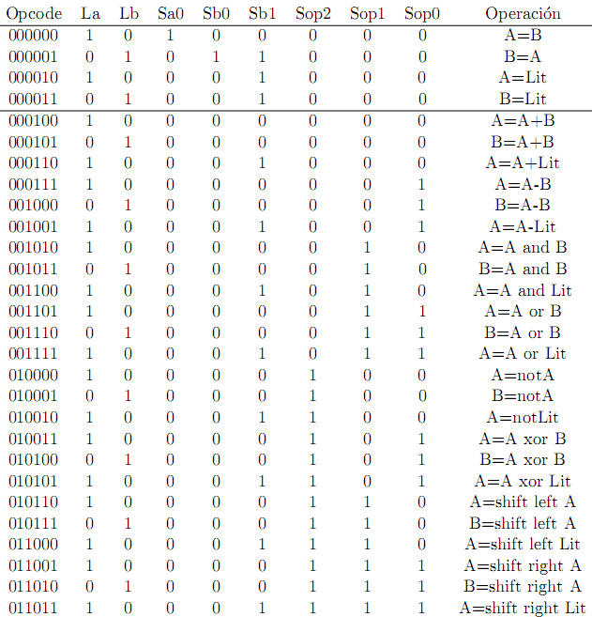
Codificamos las instrucciones usando opcodes
Cada opcode está asociado de manera única a una instrucción distinta:
numeramos (en binario) las instrucciones correlativamente
... y usamos estos números como identificadores de las instrucciones
por ahora, vamos a usar opcodes de 6 bits, desde 000000 hasta 011011
… de modo que las instrucciones van a tener 14 bits: opcode + literal

Slide 6
P.ej., para ejecutar A=A+6, ahora escribimos la instrucción de 14 bits
0 0 0 1 1 0 0 0 0 0 0 1 1 0 :
los 6 bits de la izquierda corresponden al opcode
los 8 bits de la derecha corresponden al literal 6 (en binario)

Slide 7
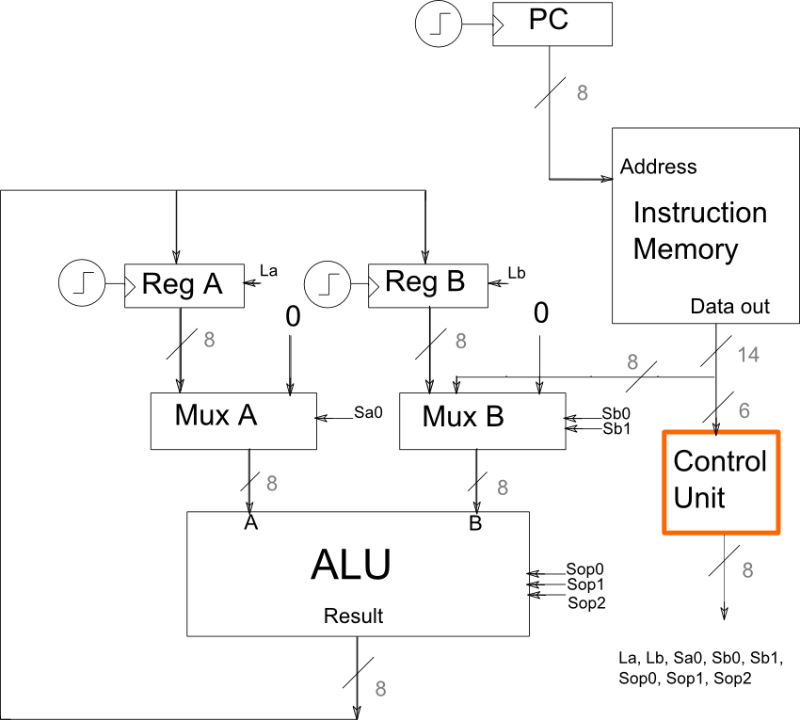
Las 6 líneas de entrada de la Control Unit corresponden a los 6 bits de los opcodes
Una Control Unit —un circuito digital— traduce los opcodes a las señales de control
Las 8 líneas de salida de la Control Unit corresponden a las 8 señales de control
... similarmente al diagrama de la diap. 2

Slide 8
La Control Unit es un circuito digital que recibe un input de 6 bits (un opcode)
... y produce un output de 8 bits (las señales de control)
El circuito propiamente dicho debe deducirse a partir de la tabla de verdad que se muestra en la diaps. 5 y 6
(a medida que vayamos agregando más funcionali-dad a nuestro computador básico, los opcodes van a tener más bits y va a haber más señales de control)

Slide 9
( Independiente del uso de opcodes ... )
El lenguaje de máquina es difícil de usar para programar el computador
... y de leer al hacer debugging de un programa
P.ej., sería más fácil poder escribir
A = A – literal
—similarmente a lo que haríamos en un lenguaje de programación moderno—
... que tener que recordar 001001

Slide 10
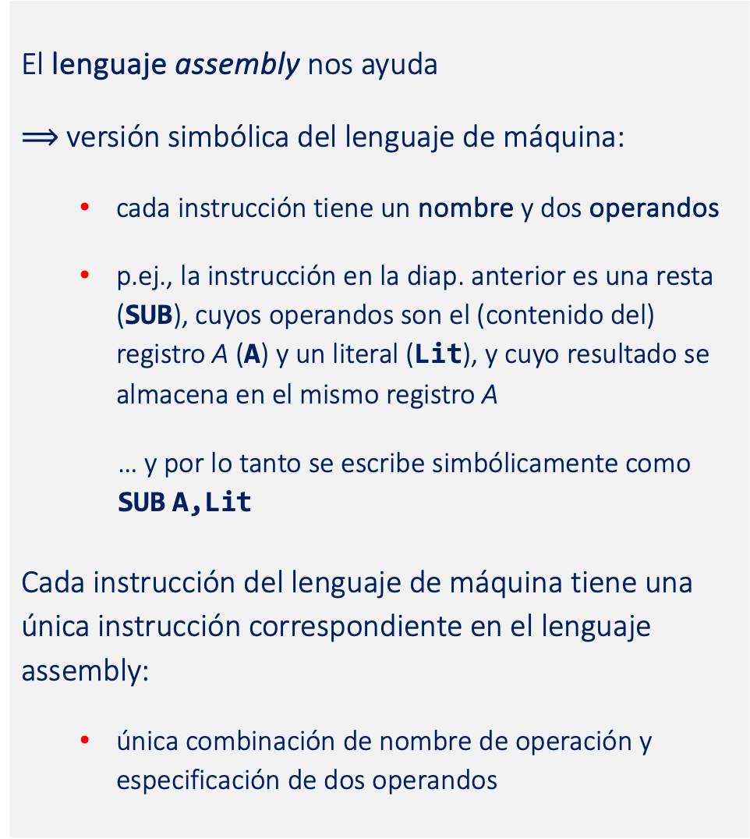
El lenguaje assembly nos ayuda
$⟹$ versión simbólica del lenguaje de máquina:
  cada instrucción tiene un nombre y dos operandos
  p.ej., la instrucción en la diap. anterior es una resta (SUB), cuyos operandos son el (contenido del) registro A (A) y un literal (Lit), y cuyo resultado se almacena en el mismo registro A
  … y por lo tanto se escribe simbólicamente como SUB A,Lit
Cada instrucción del lenguaje de máquina tiene una única instrucción correspondiente en el lenguaje assembly:
  única combinación de nombre de operación y especificación de dos operandos
El lenguaje assembly de nuestro computador básico se muestra en las dos primeras columnas de la próx. diap.; p.ej.:
  MOV A,B
  ADD A,Lit

Slide 11
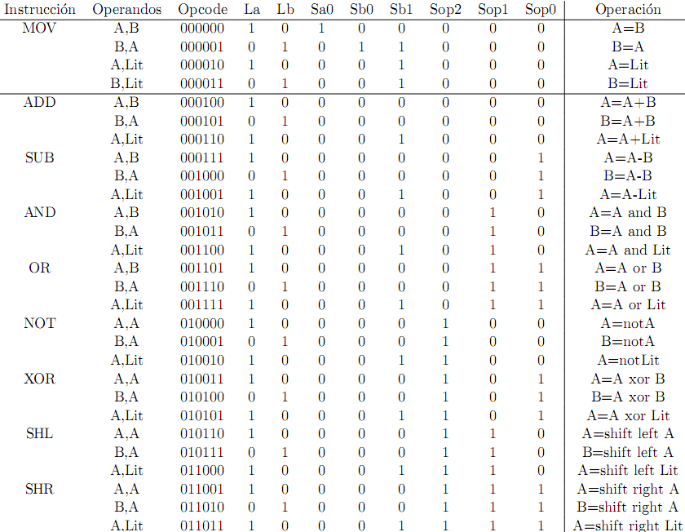
Lenguaje assembly
del computador básico

Slide 12
Este lenguaje (de máquina y su versión assembly) y el computador básico correspondiente sólo nos permiten escribir y ejecutar programas muy simples:
  p.ej., estrictamente secuenciales y sin variables

Slide 13
Este lenguaje (de máquina y su versión assembly) y el computador básico correspondiente sólo nos permiten escribir y ejecutar programas muy simples:
  p.ej., estrictamente secuenciales y sin variables
Ahora vamos a agregar nuevas capacidades a nuestro computador básico (la Control Unit se va a volver más compleja, pero no la vamos a describir aquí ):
  nuevas componentes y señales de control
  nuevas instrucciones

Slide 14
Este lenguaje (de máquina y su versión assembly) y el computador básico correspondiente sólo nos permiten escribir y ejecutar programas muy simples:
  p.ej., estrictamente secuenciales y sin variables
Ahora vamos a agregar nuevas capacidades a nuestro computador básico (la Control Unit se va a volver más compleja, pero no la vamos a describir aquí ):
  nuevas componentes y señales de control
  nuevas instrucciones
… fundamentales para que pueda ejecutar programas más “reales”, como los que escribimos en lenguajes de programación modernos:
  lectura y escritura de datos —las variables— en una memoria de datos (Data Memory), adicional a la memoria de instrucciones
  ejecución de instrucciones en orden distinto al estrictamente secuencial —sentencias de tipo if y while— mediante ”saltos” condicionales e incondicionales
  llamado a y retorno desde funciones (subrutinas, métodos) con parámetros

Slide 15
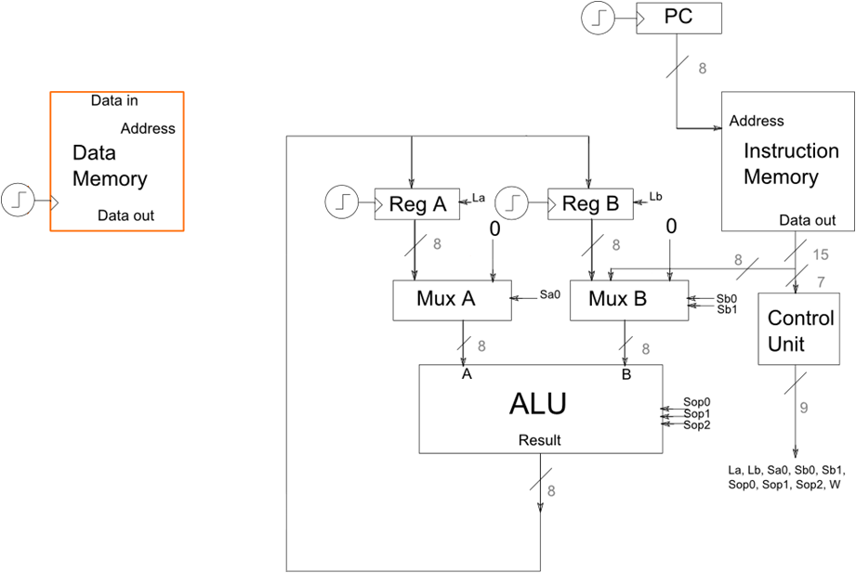
Para tener variables en un programa, necesitamos una memoria que podamos leer (usar el valor de la variable), pero también escribir (cambiar el valor de la variable)

Slide 16
La Data Memory es similar a la Instruction Memory,
… pero además de la entrada Address tiene otra: Data in
Nueva señal de control: W

Slide 17
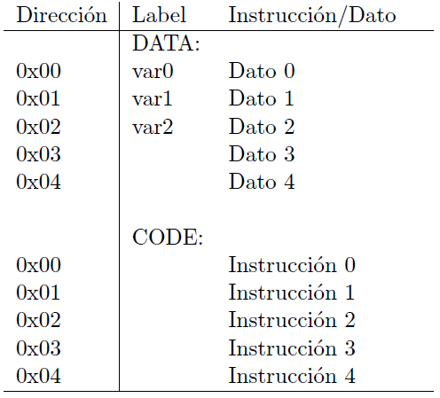
Las instrucciones del programa (el CODE) siguen estando en la Instruction Memory
… pero ahora además tenemos las variables del programa (la DATA) en la Data Memory
Cada variable (su valor, p.ej., Dato 1) ocupa una palabra de memoria
… y la identificamos por un label (el “nombre” de la variable, p.ej., var1), en vez de su dirección (0x01)

Slide 18
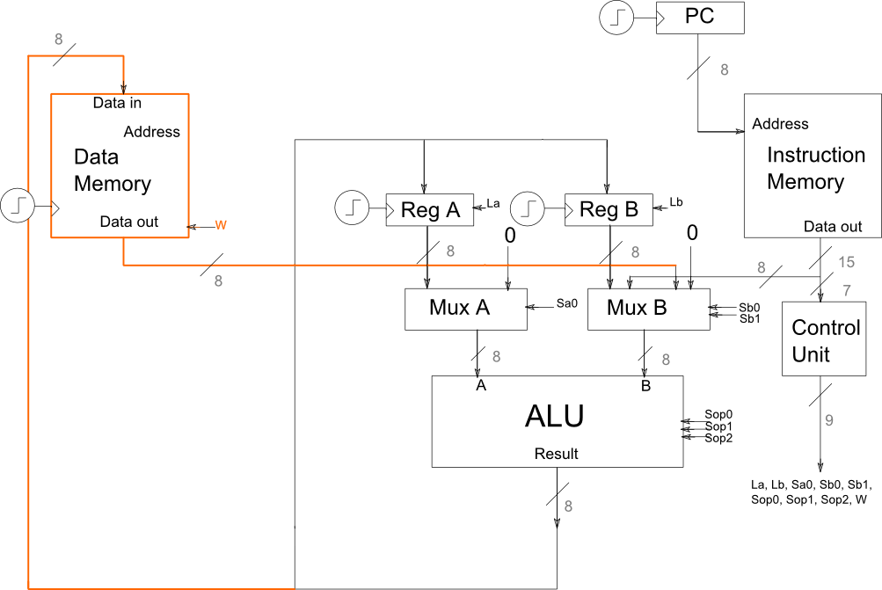
Los datos de la Data Memory van desde la salida Data out a la entrada B de la ALU (a través del Mux B, tal como el registro B, los literales de las instrucciones y la constante 0)

Slide 19
Además, los resultados de la ALU ahora pueden ir a la Data Memory, y quedar almacenados allí:
conectamos la salida Result a la entrada Data in
notar la señal de control W

Slide 20
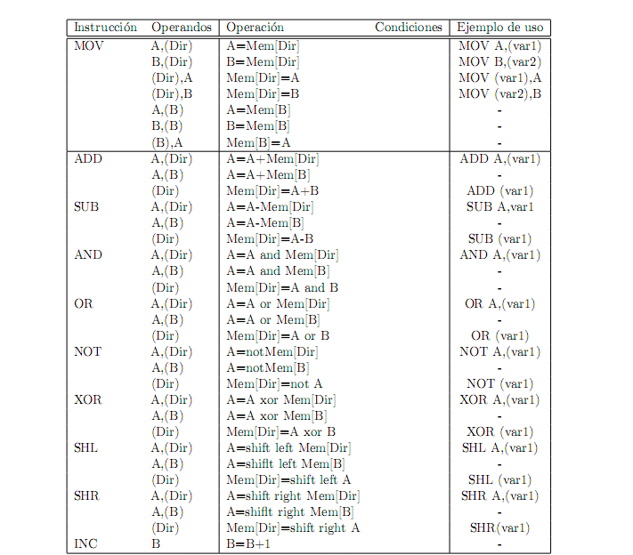
Nuestro lenguaje assembly va a tener ahora instrucciones adicionales (Instrucción + Operandos, en la primera columna)
… similares a las que conocemos, pero que operan sobre celdas de memoria de la Data Memory
en la columna “Operación” el arreglo Mem representa la Data Memory

Slide 21
… por lo que nos permiten manejar varia-bles en los programas:
son 32 instrucciones adicionales a las 28 que ya teníamos
tienen opcodes distintos a los opcodes de esas 28 instrucciones (que sólo hacen refe-rencia a los registros A y B)
para acomodar estas nuevas instrucciones, y otras que ya vamos a ver, los opcodes tie-nen ahora 7 bits (desde la diap. 15)

Slide 22
Algunas instrucciones hacen referencia explícitamente a la variable —direccionamiento directo:
  la variable se especifica como ( variable ) —la instrucción de máquina usa los 8 bits del literal para la variable
  p.ej., MOV A,(var1) significa guardar en el registro A el contenido de la dirección de memoria (es decir, el valor) de la variable var1

Slide 23
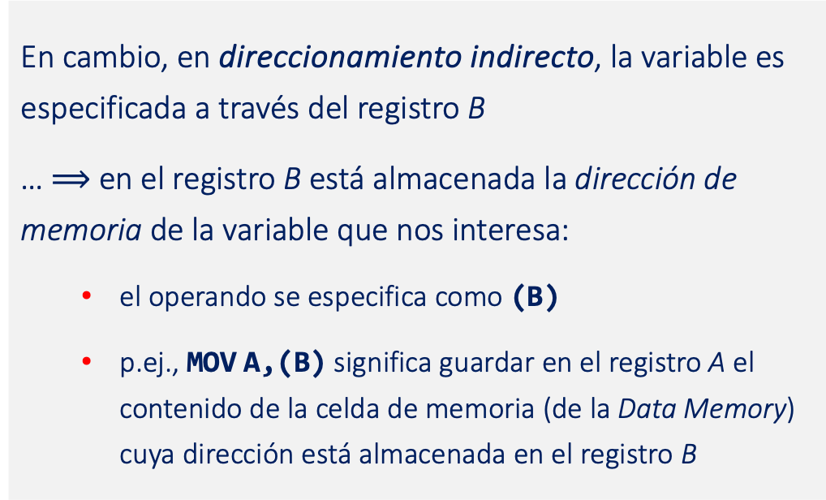
En cambio, en direccionamiento indirecto, la variable es especificada a través del registro B
… $⟹$ en el registro B está almacenada la dirección de memoria de la variable que nos interesa:
  el operando se especifica como (B)
  p.ej., MOV A,(B) significa guardar en el registro A el contenido de la celda de memoria (de la Data Memory) cuya dirección está almacenada en el registro B

Slide 24
Algunas instrucciones hacen referencia explícitamente a la variable —direccionamiento directo:
  la variable se especifica como ( variable ) —la instrucción de máquina usa los 8 bits del literal para la variable*
  p.ej., MOV A,(var1) significa guardar en el registro A el contenido de la dirección de memoria (es decir, el valor) de la variable var1
*Así, a partir de ahora, el literal tiene tres interpretaciones posibles:
  un número entero entre –128 y +127, en las instrucciones aritméticas
  simplemente un patrón de 8 bits, en las instrucciones lógicas y shifts
  un número entero sin signo entre 0 y 255, correspondiente a una dirección de memoria (de la Data Memory), en las instrucciones que hacen referencia a una variable del programa

Slide 25
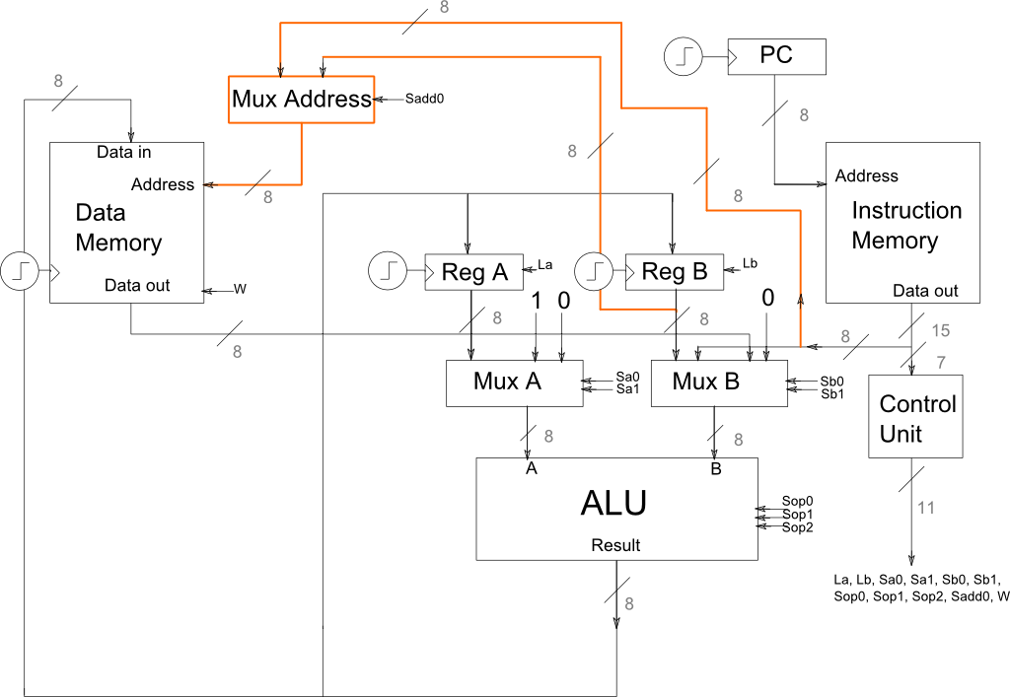
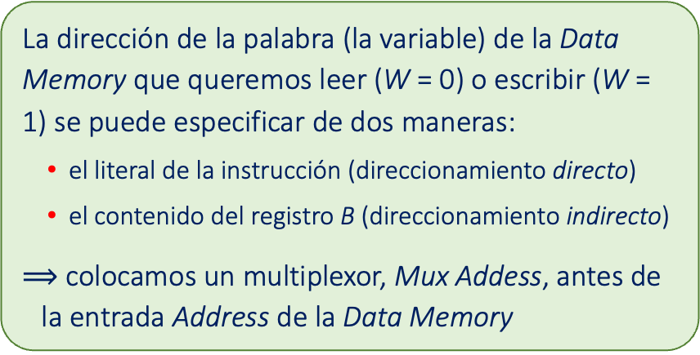
La dirección de la palabra (la variable) de la Data Memory que queremos leer (W = 0) o escribir (W = 1) se puede especificar de dos maneras:
el literal de la instrucción (direccionamiento directo)
el contenido del registro B (direccionamiento indirecto)
$⟹$ colocamos un multiplexor, Mux Addess, antes de la entrada Address de la Data Memory

Slide 26
En las instrucciones con direccionamiento directo uno de los operandos es el nombre de la variable, entre ( y ) —ver columna “Ejemplo de uso”
… pero la instrucción correspondiente en lenguaje de máquina usa la dirección de la variable en la Data Memory:
  el arreglo Mem —ver columna “Operación”—representa el arreglo de celdas de memoria de la Data Memory
P.ej., la próx. diap. muestra dos versiones de un programa que suma los valores de dos variables, a y b

Slide 27
Versión 1:
  los sumandos a y b son cargados* en los registros A y B, desde la Data Memory
  luego se ejecuta la instrucción ADD A,B, que suma ambos registros y deja el resultado en A
  finalmente, el contenido de A es almacenado en la variable suma en la Data Memory
Versión 2:
  una vez que los sumandos están en los registros, se ejecuta la instrucción ADD (suma), que suma ambos registros y almacena directamente el resultado en la variable suma
* Cuando un valor se copia de la memoria de datos a un registro, se llama cargar (load) el registro; y cuando un valor se copia de un registro a la memoria, se llama almacenar (store) en la variable (dirección de memoria)
DATA:
a 17
b 54
suma —no inicializado
CODE_1: —versión 1
MOV A,(a)
MOV B,(b)
ADD A,B
MOV (suma),A
CODE_2: —versión 2
MOV A,(a)
MOV B,(b)
ADD (suma)

Slide 28
La “magia” de convertir los nombres de las variables (o labels) a las direcciones que esas variables ocupan en la Data Memory es responsabilidad de los pro-gramas llamados assembler y loader:
  p.ej., en la fig., las variables var0, var1 y var2 corresponden a las direcciones 0x00, 0x01 y 0x02
  … los valores de esas variables son Dato 0, Dato 1 y Dato 2

Slide 29
Aún no podemos escribir programas con instrucciones if o while:
  como sabemos (de Python, Java, C, etc.), en ambos casos, el orden de ejecución de las instrucciones no sigue el orden en que están escritas
  … sino que depende del resultado de la evaluación de una condición

Slide 30
Aún no podemos escribir programas con instrucciones if o while:
  como sabemos (de Python, Java, C, etc.), en ambos casos, el orden de ejecución de las instrucciones no sigue el orden en que están escritas
  … sino que depende del resultado de la evaluación de una condición
Necesitamos 1) instrucciones que comparen dos valores entre sí, y de alguna manera codifiquen el resultado de la comparación:
  p.ej., CMP A,B compara los contenidos de los registros A y B

Slide 31
Necesitamos 1) instrucciones que comparen dos valores entre sí, y de alguna manera codifiquen el resultado de la comparación:
  p.ej., CMP A,B compara los contenidos de los registros A y B
… y 2) instrucciones que especifiquen la dirección en la Instruction Memory de la próxima instrucción que debe ser ejecutada; p.ej.:
  JMP end “salta” directamente a ejecutar la instrucción identificada con el label (etiqueta) ”end” —saltos incondicionales
  JLE end “salta” a ejecutar la instrucción etiquetada “end” sólo si el resultado de la comparación ejecutada justo antes fue “menor o igual” (less than or equal to) —saltos condicionales

Slide 32
if x = 0:
hacer algo
else:
hacer otra cosa
...
código assembly
correspondiente a
hacer algo
CMP A,0
JNE else
...
...
...
JMP end
else: ...
...
...
end: ...
código assembly
correspondiente a
hacer otra cosa
instrucciones en assembly: la versión en lenguaje de máquina está en la Instruction Memory (cada línea va en una dirección diferente)
labels: corresponden a las direcciones de las instrucciones

Slide 33
instrucciones en assembly: la versión en lenguaje de máquina está en la Instruction Memory (cada línea va en una dirección diferente)
labels: corresponden a las direcciones de las instrucciones
while: CMP A,0
JLE end
...
...
...
SUB A,1
JMP while
end: ...
while i > 0:
hacer algo
i = i-1
...
código assembly
correspondiente a
hacer algo

Slide 34
if x = 0:
hacer algo
else:
hacer otra cosa
...
código assembly
correspondiente a
hacer algo
CMP A,0
JNE else
...
...
...
JMP end
else: ...
...
...
end: ...
código assembly
correspondiente a
hacer otra cosa
instrucciones en assembly: la versión en lenguaje de máquina está en la Instruction Memory (cada línea va en una dirección diferente)
labels: corresponden a las direcciones de las instrucciones
while: CMP A,0
JLE end
...
...
...
SUB A,1
JMP while
end: ...
while i > 0:
hacer algo
i = i-1
...
código assembly
correspondiente a
hacer algo

Slide 35
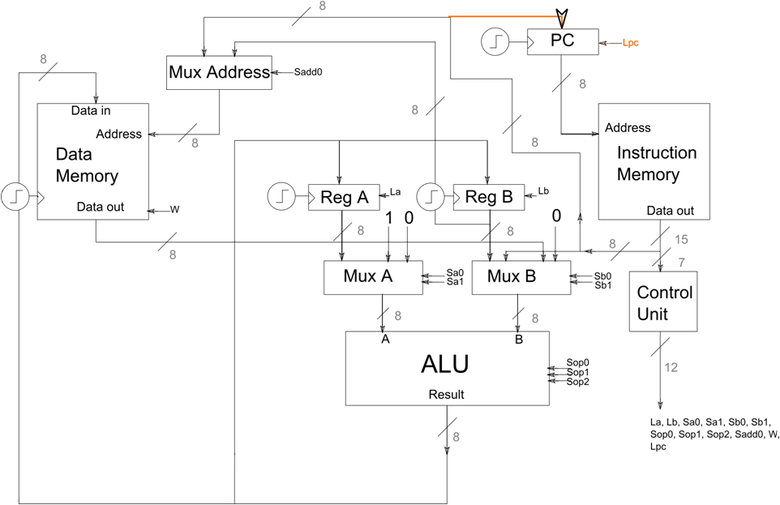
Para permitir saltos incondicionales (JMP) hay que poder poner en el PC la dirección de la instrucción que queremos ejecutar a continuación: conectamos la salida Data out de la Instruction Memory al registro PC …

Slide 36
… y la nueva señal de control L_{PC} indica cómo es actualizado el PC:
ya sea con la dirección que viene desde la Instruction Memory
… o simplemente sumándole 1

Slide 37
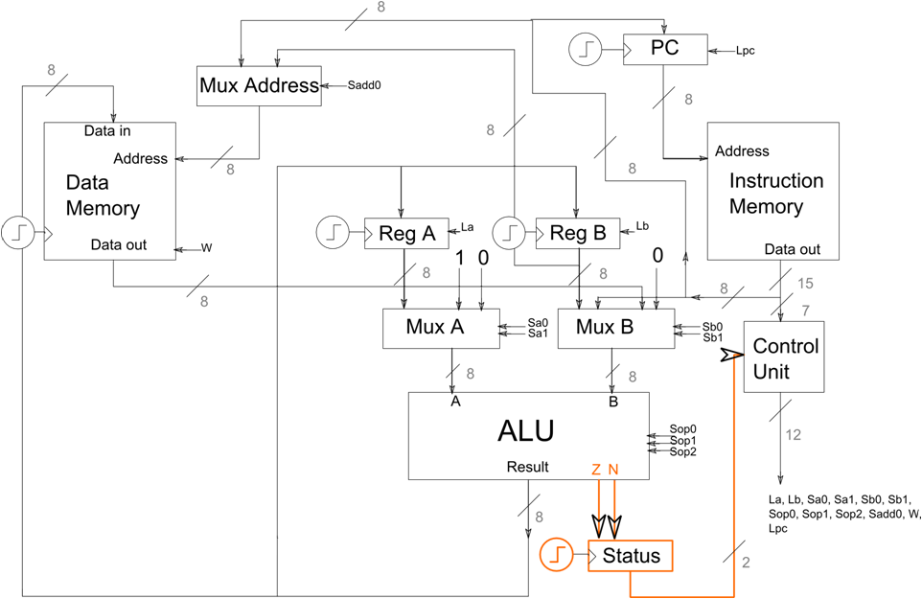
Para saltos condicionales (JNE, JLE), la Control Unit tiene que examinar el resultado de la ALU justo después de hecha la comparación; p.ej., si es 0 o si es negativo
Agregamos el registro Status entre la ALU y la Control Unit con esta información

Slide 38
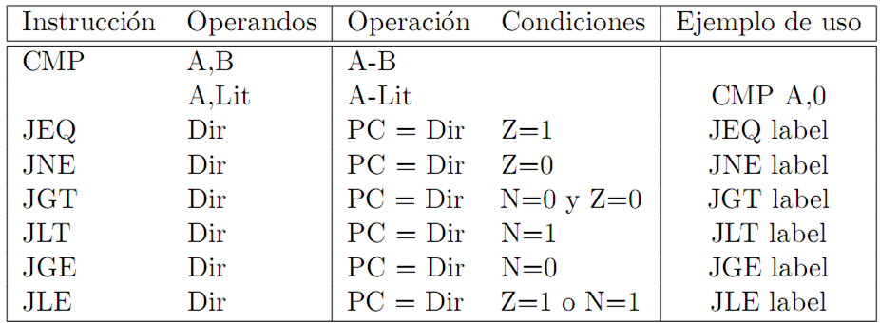
Ocho nuevas instrucciones de nuestro lenguaje assembly (que ya totaliza 69 instrucciones ⇒ opcodes de 7 bits):
  CMP toma dos operandos y los compara por la vía de restarlos
  … el resultado queda codificado en los bits N (¿es negativo?) y Z (¿es cero?) del registro Status
  las instrucciones Jxx tienen un solo operando: la dirección de una instrucción en la Instruction Memory (especificada por una etiqueta, o label)
  … esa dirección (Dir) es escrita en el registro PC si y sólo si se cumple la condición codificada en términos de los bits N y/o Z

Slide 39
Con las 69 instrucciones vistas, nuestro assembly nos permite escribir programas como los siguientes:
… multiplicar y dividir números enteros (con y sin signo)
… procesar todos los elementos de un arreglo de números enteros:
  p.ej., aplicarle la misma operación a cada número
  … o sumar todos los números entre sí
Cada uno de estos programas se puede escribir de varias maneras:
  tal como ocurre al escribir programas en un lenguaje de programación de alto nivel

Slide 40
Multiplicación de dos números no negativos por la vía de sumar repetidamente el multiplicando, tantas veces como lo indica el multiplicador
DATA:
a 15 —multiplicando
b 7 —multiplicador
prod —producto, no inicializado
CODE: —multiplicación, sin signo
MOV A,0
MOV (prod),A —inicializamos prod = 0
MOV B,0 —B va a ser el contador de repeticiones
MOV A,(b) —A = número de repeticiones (multiplicador)
loop: CMP A,B —comparamos
JEQ end —si son iguales, terminamos (saltamos a end)
MOV A,(a) —tomamos el multiplicando
ADD A,(prod) —se lo sumamos una vez más a prod
MOV (prod),A —y actualizamos el valor de prod
INC B —incrementamos el contador de repeticiones
MOV A,(b) —A = número de repeticiones (multiplicador)
JMP loop —repetimos el ciclo
end:
Primero, se inicializa en 0 la variable prod, que va a almacenar el resultado de la multiplicación:
no hay una instrucción para asignar directamente el literal 0 a una variable
→ primero el registro A es cargado con 0
… y luego el contenido de A es almacenado en prod
Luego, el registro B es cargado con 0 —representa, a lo largo de todo el programa, el número de repeticiones realizadas
… y el registro A, con el valor del multiplicador —el número de repeticiones que hay que realizar:
el registro A toma diferentes roles a lo largo del programa, a diferencia del B

Slide 41
DATA:
a 15 —multiplicando
b 7 —multiplicador
prod —producto, no inicializado
CODE: —multiplicación, sin signo
MOV A,0
MOV (prod),A —inicializamos prod = 0
MOV B,0 —B va a ser el contador de repeticiones
MOV A,(b) —A = número de repeticiones (multiplicador)
loop: CMP A,B —comparamos
JEQ end —si son iguales, terminamos (saltamos a end)
MOV A,(a) —tomamos el multiplicando
ADD A,(prod) —se lo sumamos una vez más a prod
MOV (prod),A —y actualizamos el valor de prod
INC B —incrementamos el contador de repeticiones
MOV A,(b) —A = número de repeticiones (multiplicador)
JMP loop —repetimos el ciclo
end:
Ahora comienza el ciclo que se repite (label loop)
Primero, se compara el número de repeticiones que hay que realizar (registro A) con el número de repeticiones realizadas (registro B)
… si son iguales, entonces el programa termina (JEQ end)
… de lo contrario, se ejecuta una repetición —se suma una vez el multiplicando a la variable prod:
se carga el multiplicando en el registro A, se le suma lo que ya está acumulado en la variable prod, y con el resultado se actualiza la variable prod
se incrementa el contador de repeticiones —el registro B
se carga el multiplicador en el registro A
… y se inicia una nueva repetición

